Slide 1
স্বাগতম

Slide 2
পরিচিতি
_{মলিনা বেগম}
সহকারী শিক্ষক (সামাজিক বিজ্ঞান)
মানুল্লারচর হাজী বাড়ি হাই স্কুল
_{পাকুন্দিয়া কিশোরগঞ্জ।}
_{Molenaparvin@gamil.com}
শ্রেণি: অষ্টম
বিষয়: বাংলা প্রথম পত্র
সময়: ৪০ মিনিট
তারিখঃ২২/০১ ২০২০ইং
শিক্ষার্থীর সংখাঃ৪০জন
2
Notes:
2

Slide 3
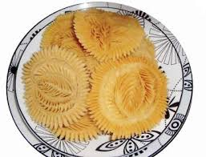
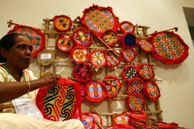
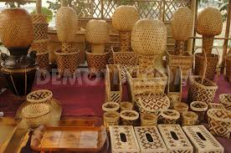
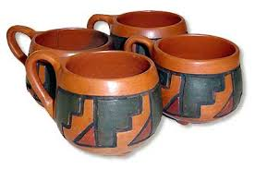
এগুলো কোন ধরনের শিল্প?
ছবিগুলো কিসের?
ফুল পিঠা
হাত পাখা
বেতের তৈরি জিনিস
মাটির তৈরি কাপ
3
Notes:
3

Slide 4
আমাদের লোকশিল্প
কামরুল হাসান

Slide 5
শিখনফল
এই পাঠ শেষে শিক্ষার্থীরা-
১। নির্বাচিত অংশটুকু শুদ্ধ উচ্চারণে পড়তে পারবে।
2। নতুন শব্দগুলোর অর্থসহ বাক্য ও অনুচ্ছেদ গঠন করতে পারবে।
3। বাংলাদেশের লোকশিল্পের ( কাঁসা পিতল, বেত , বাঁশ,কাঠ,পোড়ামাটি, মাদুর,শিকা,হাতপাখা, ফুল পিঠা, কাপড়ের পুতুল ) বর্ণনা দিতে পারবে।
৪। আমাদের লোকশিল্প সংরক্ষণ ও সম্প্রসারণ এর গুরুত্ব বিশ্লেষণ করতে পারবে।
5
Notes:
5

Slide 6
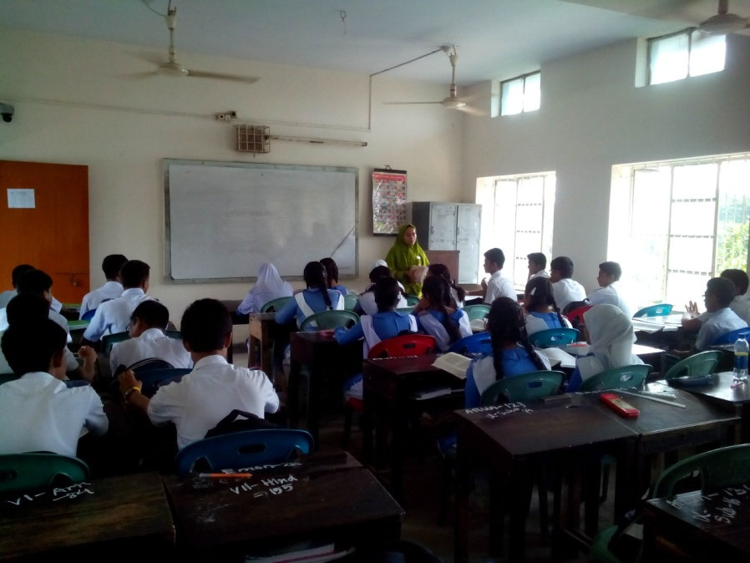
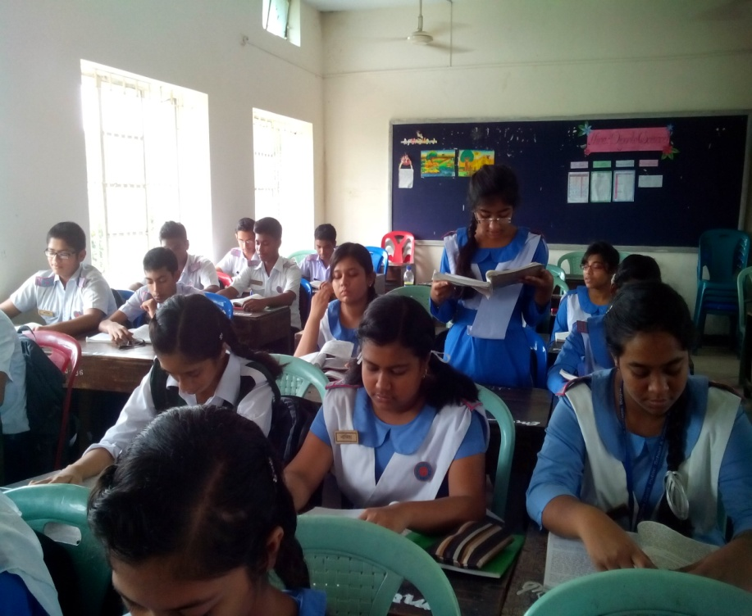
সরব পাঠ
আদর্শ পাঠ
6
Notes:
6

Slide 7
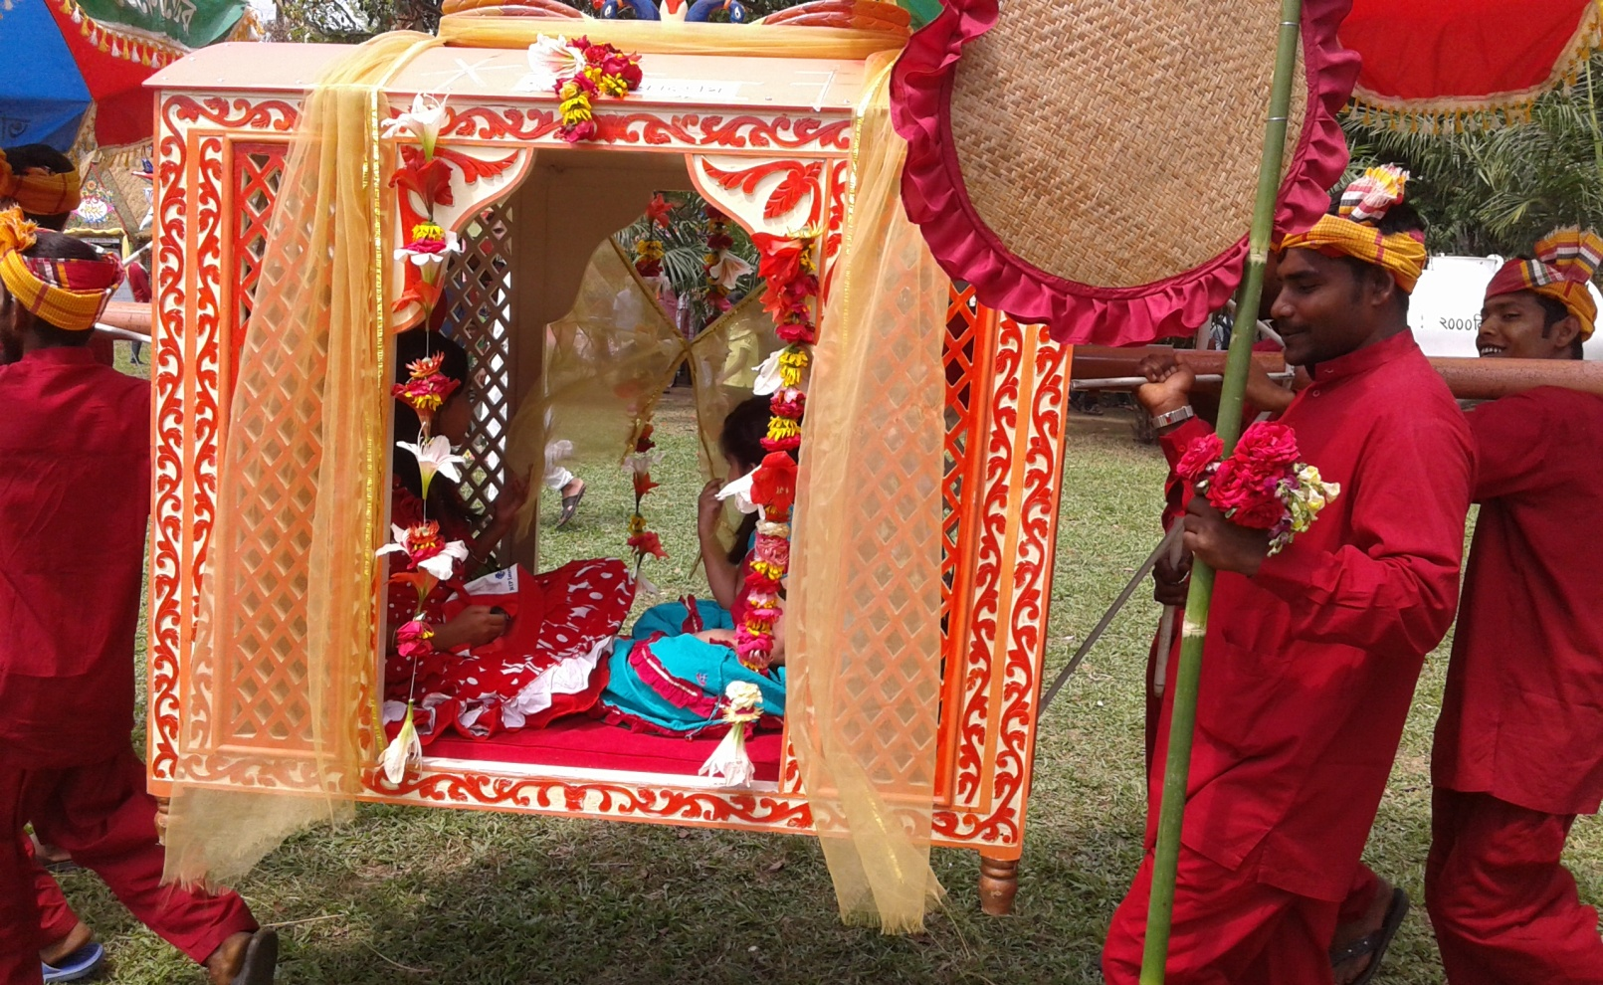
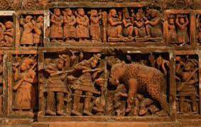
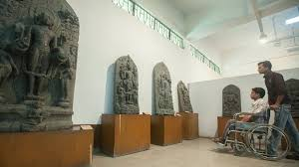
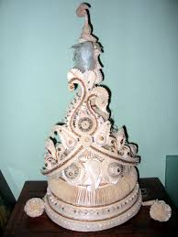
এসো শব্দার্থসমূহ শিখে নিই
সংরক্ষণ
ঐতিহ্য
প্রতীকধর্মী
টোপর
বিশেষভাবে রক্ষা করা
হিন্দু সম্প্রদায়ের বরের মাথায় মুকুট
নির্দেশনজ্ঞাপক
অতীতের গর্ব ও গৌরবের বস্তু
7
Notes:
7

Slide 8
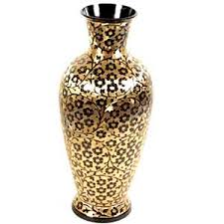
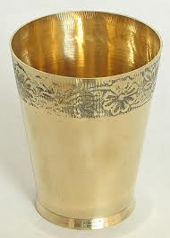
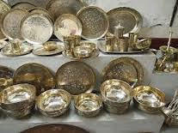
বিষয়বস্তু উপস্থাপন
শত শত গ্রাম্য কারিগরের তৈরি বিচিত্র সব কাঁসা বা পিতলের তৈজসপত্র
8
Notes:
8

Slide 9
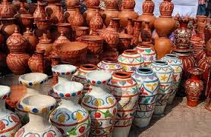
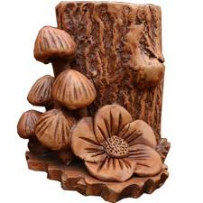
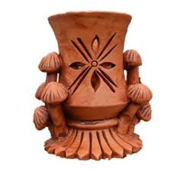
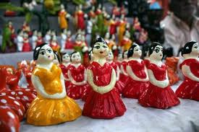
লোকশিল্পের অতুলনীয় নিদর্শন মৃৎশিল্প
9
Notes:
\
9

Slide 10
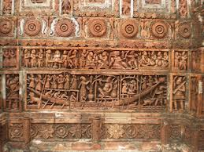
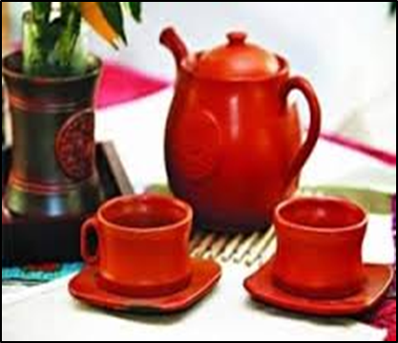
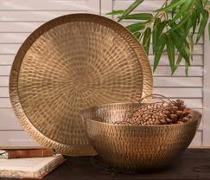
জোড়ায় কাজ
ঐতিহ্য
লোকশিল্প
সম্প্রসারণ
উপরের ছবি ভালোভাবে দেখে শব্দসমূহ দিয়ে তিনটি বাক্যের একটি অনুচ্ছেদ লেখ।
10
Notes:
10

Slide 11
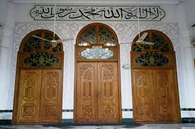
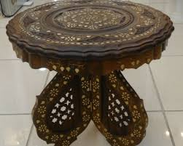
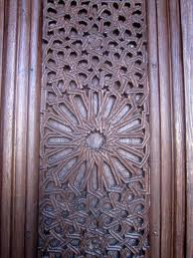
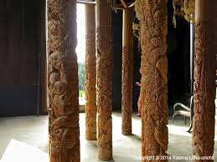
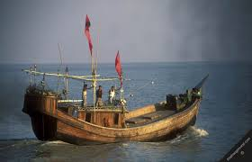
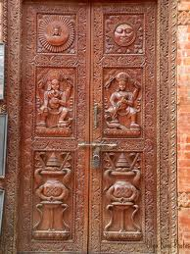
এ ধরনের কাঠের কারুকাজকে হাসিয়া বলা হয়
11
Notes:
11

Slide 12
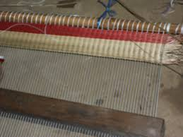
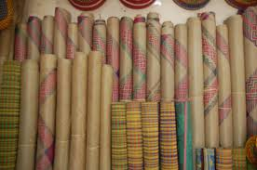
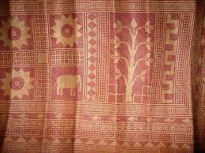
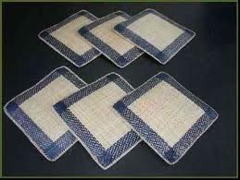
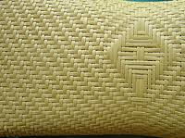
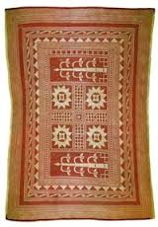
খুলনার মাদুর এবং সিলেটের শীতলপাটি শুধু শিল্প নয় গ্রীষ্মকালে ব্যবহারে আরামদায়ক
12
Notes:
12

Slide 13
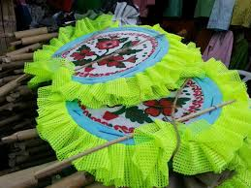
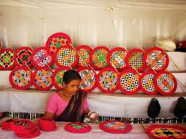
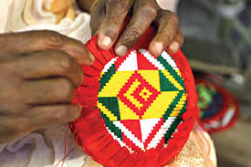
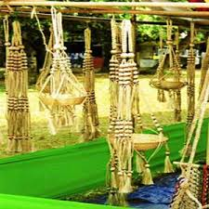
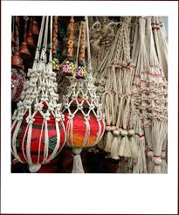
গ্রাম বাংলার ঘরে ঘরে তৈরি শিকা ও হাত পাখা
13
Notes:
13

Slide 14
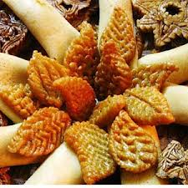
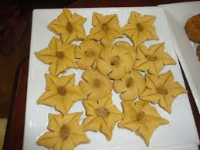
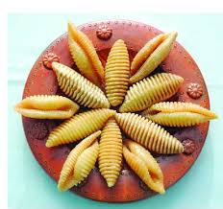
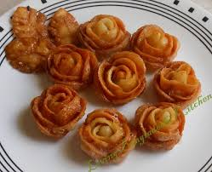
ফুল পিঠা শুধু প্রয়োজনই মেটায় না এটা শিল্পও বটে
14
Notes:
14

Slide 15
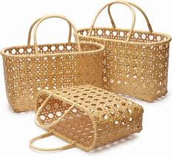
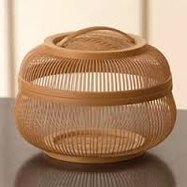
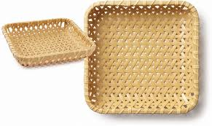
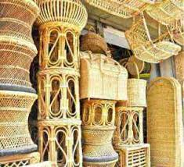
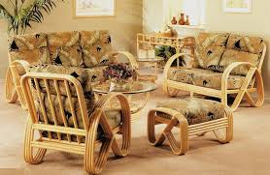
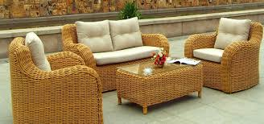
বাঁশ ও বেত শিল্পের আধুনিক রুচির ব্যবহার সামগ্রী
15
Notes:
15

Slide 16
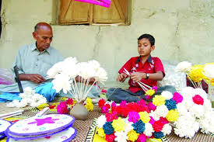
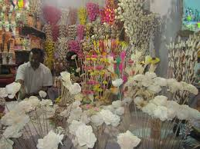
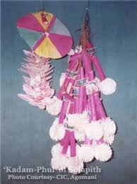
সোলাশিল্পের উৎকৃষ্ট সৃজনশীলতার নমুনা টোপর, পুতুল ও ফুল
16
Notes:
16

Slide 17
কাপড়ের পুতুল কখনও প্রতীকধর্মী, কখনও বাস্তবধর্মী দেশের ঐতিহ্যের প্রতিনিধিত্ব করে বিদেশি পয়সা উপার্জনে সহায়তা করে
17
Notes:
17

Slide 18
মূল্যায়ন
সঠিক উত্তরের জন্য এখানে ক্লিক করুন
বহুনির্বাচনী প্রশ্ন
১। সোলাশিল্পের উৎকৃষ্ট উদাহরণ কোনটি?
(ক) পুরাকীর্তি
খ)পুতুল
(গ) পাখা
√
(ঘ) টোপর
২। ‘প্রতীকধর্মী’ শব্দের অর্থ কী?
(ক) উদ্দীপনা
(ঘ) মজবুত
√
(গ)নির্দেশনজ্ঞাপক
(খ) নিপুণতা
Notes:
18

Slide 19
সঠিক উত্তরের জন্য এখানে ক্লিক করুন
বহুনির্বাচনী প্রশ্ন
৩। গ্রামের ঘরে ঘরে তৈরি কোন জিনিস অবহেলার নয়-
i. হাতপাখা
ii. ফুলপিঠা, শিকা
iii. শীতল পাটি
নিচের কোনটি সঠিক?
(ক) iও ii
(খ) ii ও iii.
√
(গ) i ও iii
(ঘ) i, ii ও iii.
Notes:
19

Slide 20
বহুনির্বাচনী প্রশ্ন
সঠিক উত্তরের জন্য এখানে ক্লিক করুন
৪। কাপড়ের পুতুলের বৈশিষ্ট্য হলো-
i. এসব পুতুল প্রতীকধর্মী
ii. তুলা থেকে তৈরি হয়
iii. বৈদেশিক মুদ্রা অর্জনে সহায়তা করে
নিচের কোনটি সঠিক?
(ক) iও ii
(ঘ) i, ii ও iii.
√
(খ) ii ও iii.
(গ) i ও iii
Notes:
20

Slide 21
বাড়ির কাজ
তোমার এলাকায় কি কি লোকশিল্পের কাজ করে তার একটা তালিকা তৈরী করে নিয়ে আসবে।

